Slide 1
よこはま防災 Yokohama Disaster Prevention
チーム 竜一

Slide 2
概要
よこはま防災は、横浜市のいろいろな防災情報がわかるWebアプリです。
横浜市に住んでいる方や、観光で訪れている方など、もしものときに横浜市に滞在している方を対象としています。

Slide 3
主な機能
避難所など、もしもの時に頼りたい施設の情報がわかる。
チュートリアルで緊急時の避難方法や、けがの応急処置などが学べる。
横浜市域の警報・注意報や、横浜市総務局危機管理室のツイッターが見れる。

Slide 4
重要と考えたポイント
「わかりやすいこと」
Notes:
【重要と考えたポイント】１．初めて使い人でも迷わないこと ２．緊急時など慌ててしまっていても使いやすい

Slide 5
使い方（トップページ）
警報・注意報
各施設一覧への案内メニュー
防災チュートリアル
横浜市の公式防災ツイッター
Notes:
※画像入れよ

Slide 6
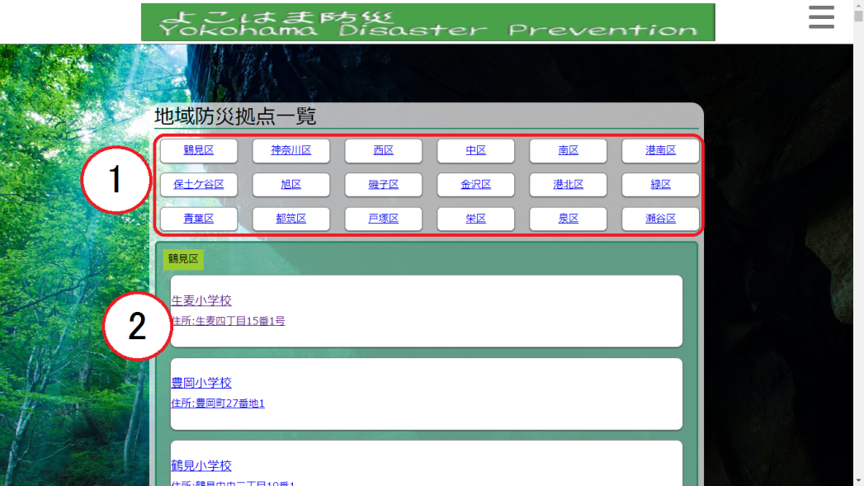
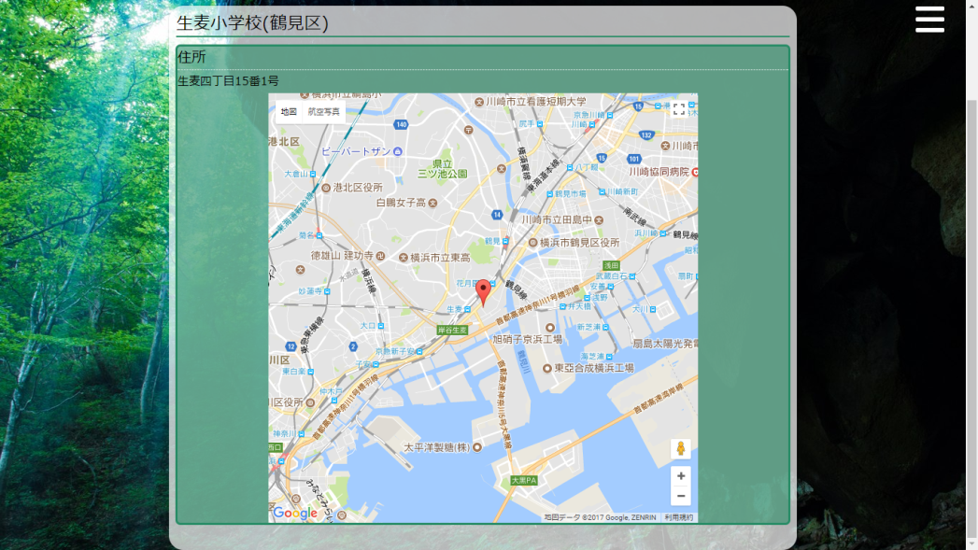
使い方（施設情報）
3
各区ページ内リンク
施設一覧
施設詳細

Slide 7
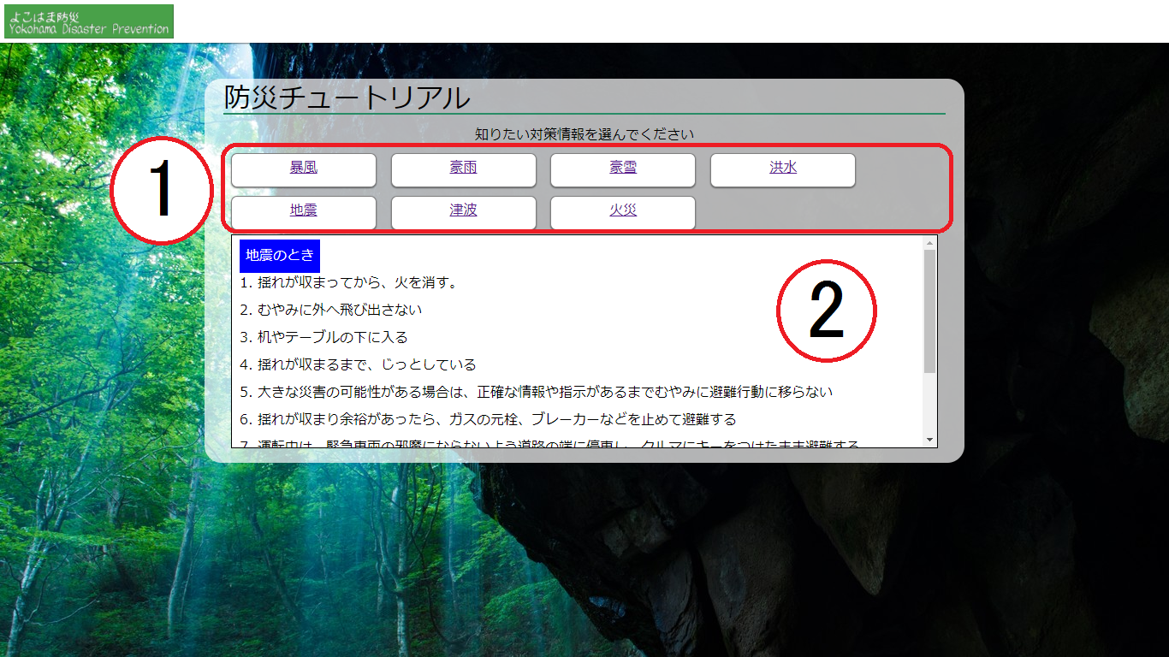
使い方（防災チュートリアル）
対策情報選択
情報ボックス
Notes:
※画像入れ替えせよ

